Slide 1



Werken onder verantwoordelijkheid
Wat betekent dat voor jou?

Slide 2


De norm van verantwoorde werktoedeling

Slide 3
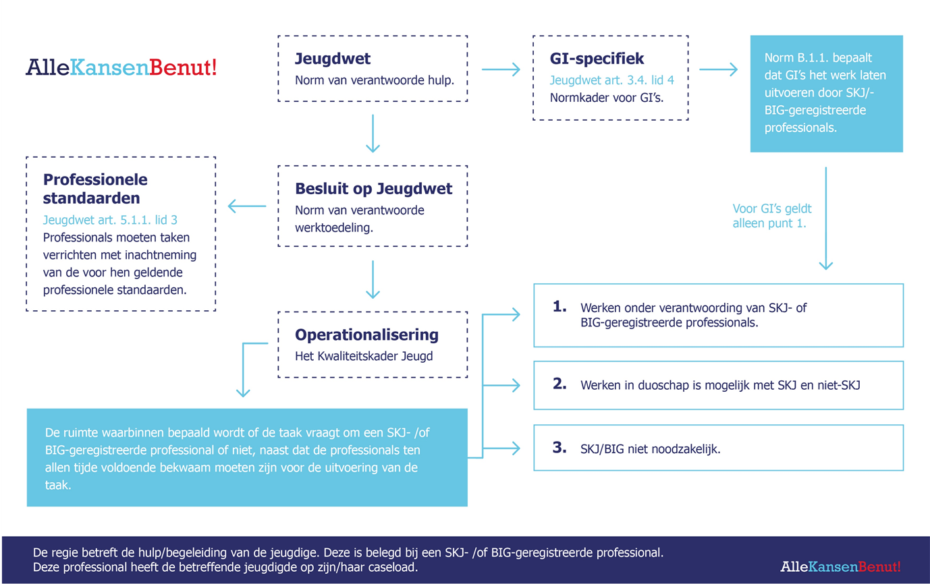

Slide 4

De verplichting uit de Jeugdwet om verantwoorde hulp te leveren is verder uitgewerkt in de
norm van de verantwoorde werktoedeling. De norm van de verantwoorde
werktoedeling bestaat uit drie onderdelen:

Slide 5
1. De aanbieders van jeugdhulp en jeugdbescherming dragen er zorg voor dat de taken worden uitgevoerd door of onder verantwoordelijkheid van een geregistreerde professional. Zij delen de taken toe met inachtneming van de specifieke kennis en vaardigheden van de geregistreerde professional.

Slide 6
2. De aanbieder van jeugdhulp en jeugdbescherming kan anderen dan geregistreerde professionals met de uitvoering van taken belasten indien hij of zij aannemelijk kan maken dat de kwaliteit van de uit te voeren taak daardoor niet nadelig wordt beïnvloed of noodzakelijk is voor de kwaliteit van uit te voeren taak. (tenzij bepaling)

Slide 7
3. De aanbieders van jeugdhulp en jeugdbescherming dragen er zorg voor dat geregistreerde professionals hun taken kunnen verrichten met inachtneming van de voor hen geldende professionele standaarden.

Slide 8


Slide 9


Slide 10

De wegingstabel

Slide 11
In gesprek
In hoeverre is de huidige situatie voldoende werkbaar?
Welke ruimte voor verbetering zien jullie?

